Slide 1
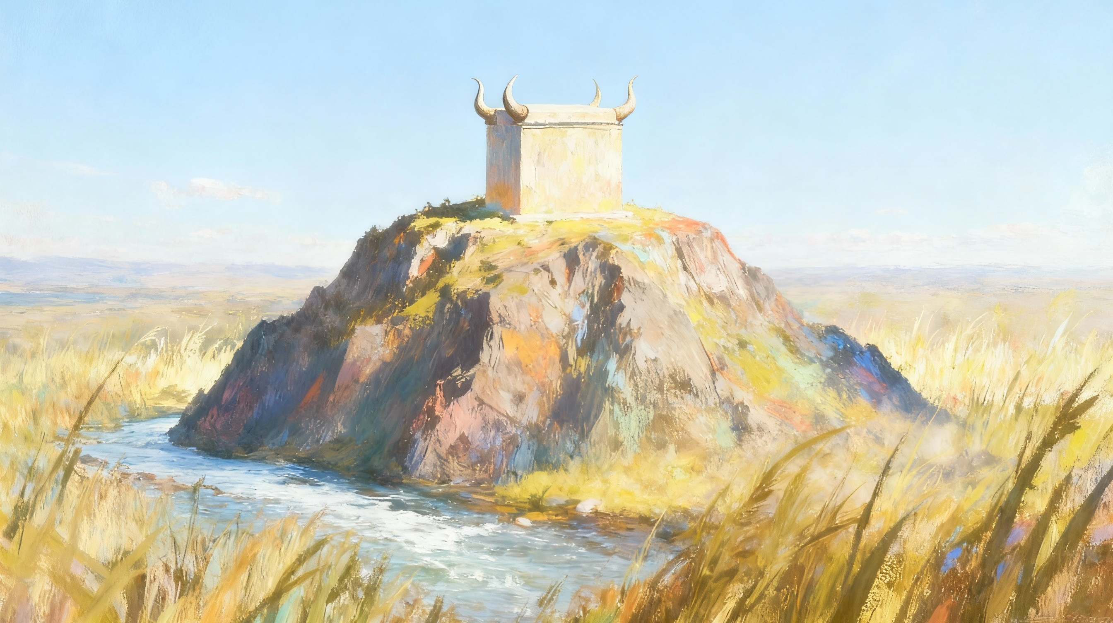
PAGPUYO SA YUTANG SAAD
Leksyon 11 Decembre 13, 2025

Slide 2
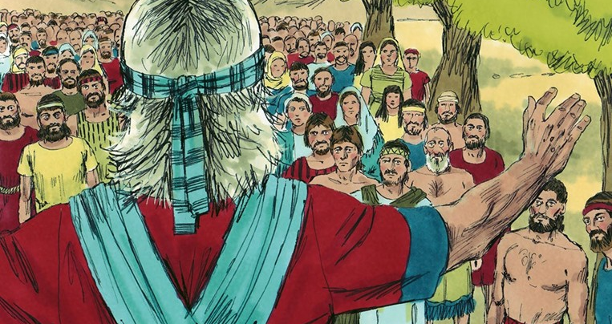

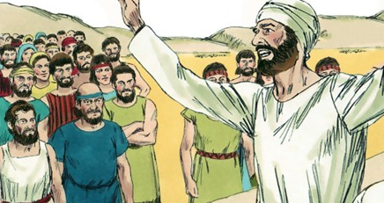
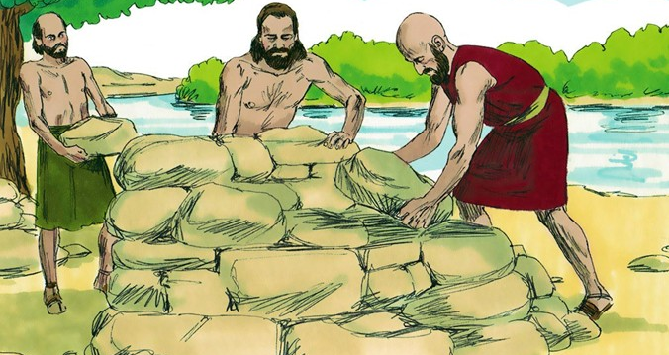
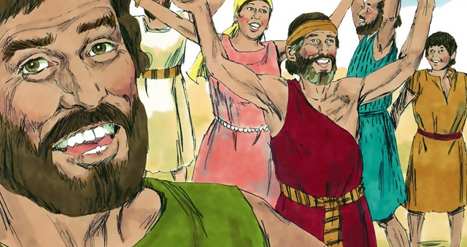
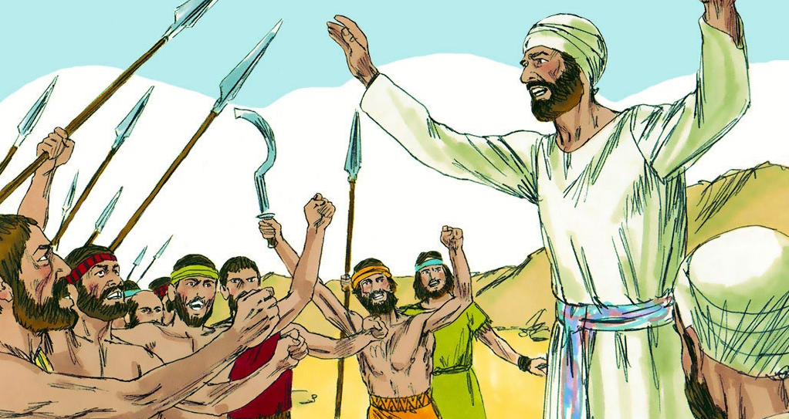
“Ang mahumok nga tubag makapapahawa sa kasuko, apan ang masuk-anong pulong makapahasad sa kaligotgut.”(Mga Panultihon 15:1)

Slide 3

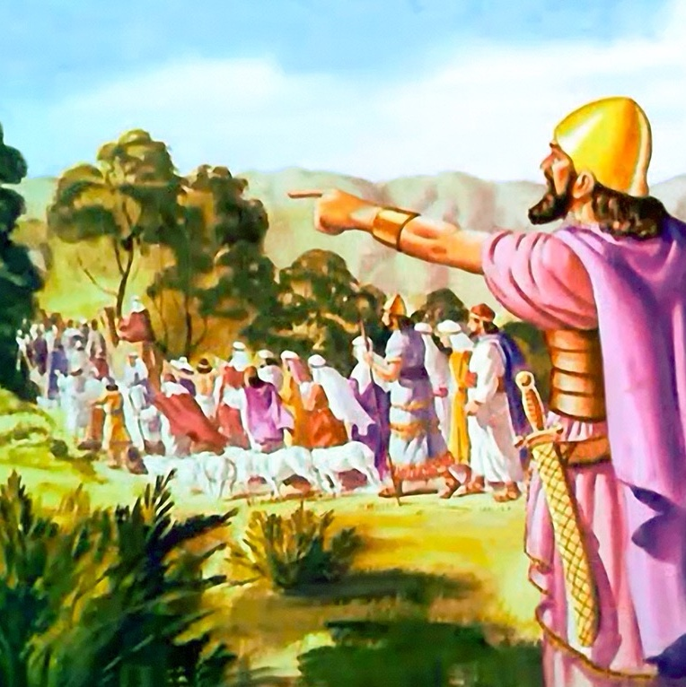
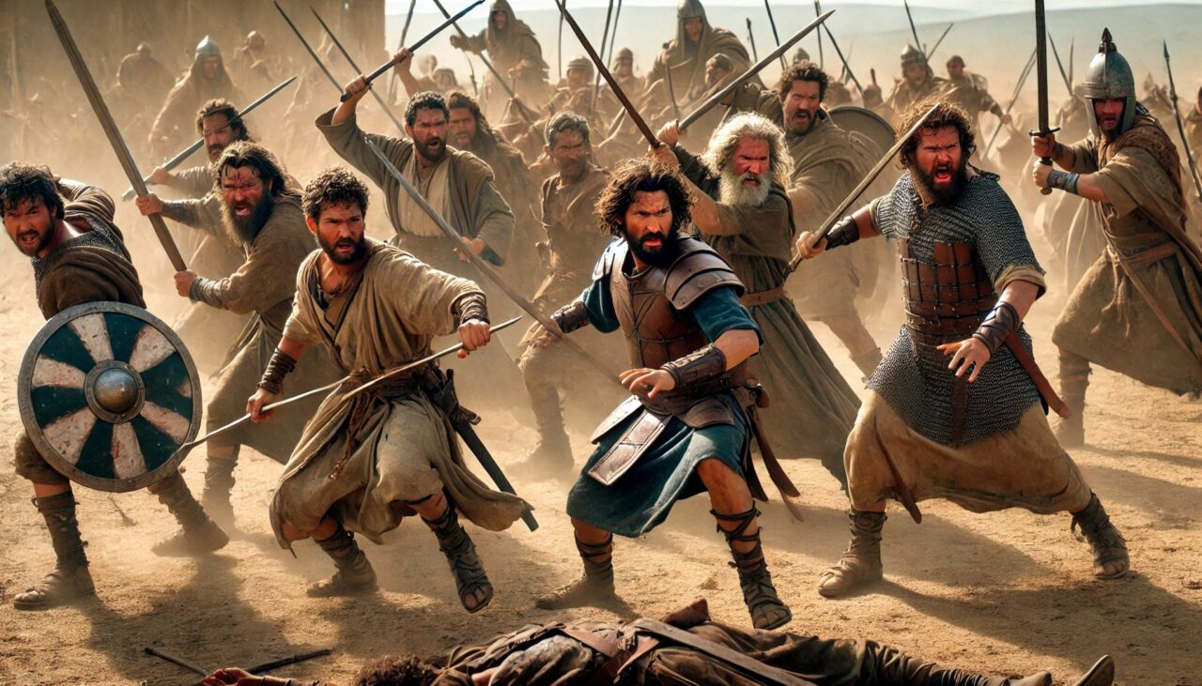




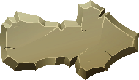
Human sa pipila ka tuig nga pakig-away, nasakop na sa Israel ang Canaan, bisan tuod dili pa tanan niini nga mga lumulupyo napapahawa.
Ang duha ug tunga ka mga tribo nga nagpuyo sa silangang bahin (Reuben, Gad, ug katunga sa tribo ni Manasseh), nga mitabok sa Jordan aron motabang sa pagsakop, matinud-anon nga nagtuman sa ilang saad.
Sa katapusan, miabot na ang panahon sa panamilit. Human sila panalangini ug tambagi ni Joshua nga magpadayon sa dalan sa Dios, iyang gi-dismiss ang mga tribo. Apan ang panamilit naulahi sa usa ka seryoso nga sayop nga pagsabot nga halos naka-bungkag sa panaghiusa sa katawhan sa Israel.
Ang Panamilit nga Pakigpulong (Josue 22:1–8)
Ang Hinungdan sa Panagbangi (Josue 22:10–12)
Ang mga Akusasyon (Josue 22:13–20)
Ang Mahumok nga Tubag (Josue 22:21–29)
Pagpahiuli / Reconciliation (Josue 22:30–34)

Slide 4


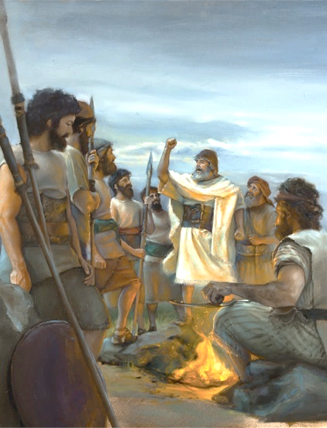
ANG PANAMILIT NGA PULONG
“Apan pag-amping kaayo sa pagtuman sa sugo ug sa balaod nga gihatag ni Moises, ang alagad sa Ginoo: sa paghigugma sa Ginoo ninyong Dios, sa paglakaw diha sa pagtuman kaniya, sa pagtuman sa iyang mga sugo, sa pagkapilit kaniya, ug sa pag-alagad kaniya uban sa tibuok mong kasingkasing ug tibuok mong kalag.”(Josue 22:5, NIV)
Tungod kay ang Suba sa Jordan mahimong hinungdan sa pagbulag sa mga tribo, gihatagan ni Joshua og maanindot nga tambag ang duha ug tunga ka tribo aron sila magpabilin nga matinumanon (Josue 22:5):
Paghigugma sa Ginoo ninyong Dios
Paglakaw diha sa pagtuman Kaniya
Pagtuman sa Iyang mga sugo
Paggunit gayod Kaniya
Pag-alagad Kaniya uban sa tibuok kasingkasing ug tibuok kalag
Ang gugma mao ang prinsipyo nga modala nato padulong sa Dios. Nahigugma kita Kaniya kay Siya unang nahigugma kanato.(1 Juan 4:19)
Kini ang gisulti ni Joshua nga maoy angay nga pamatasan sa mga tawo nga nagapili sa paglakaw uban sa Dios.
Ang pagtuman resulta sa usa ka mapaabutong kasingkasing nga nakasabut sa gibuhat sa Dios alang kanato.
Kinahanglan motutok kita sa Dios nga walay bisan unsang balda nga makapahimulag kanato gikan Kaniya.
Atong makita ang tinuod nga katagbawan, katuyoan, ug kinabuhi nga abunda kon matinud-anon natong alagaran ang atong Magbubuhat uban sa gugma.

Slide 5


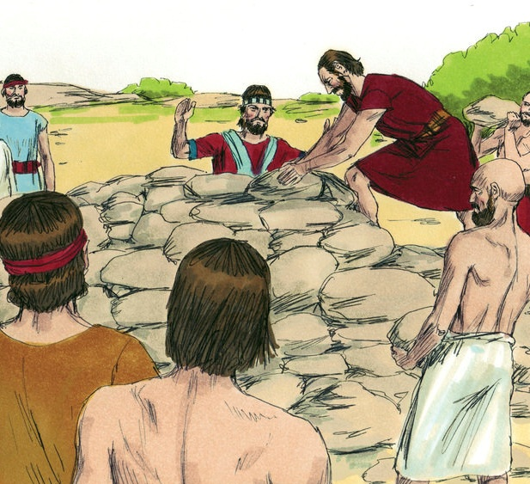
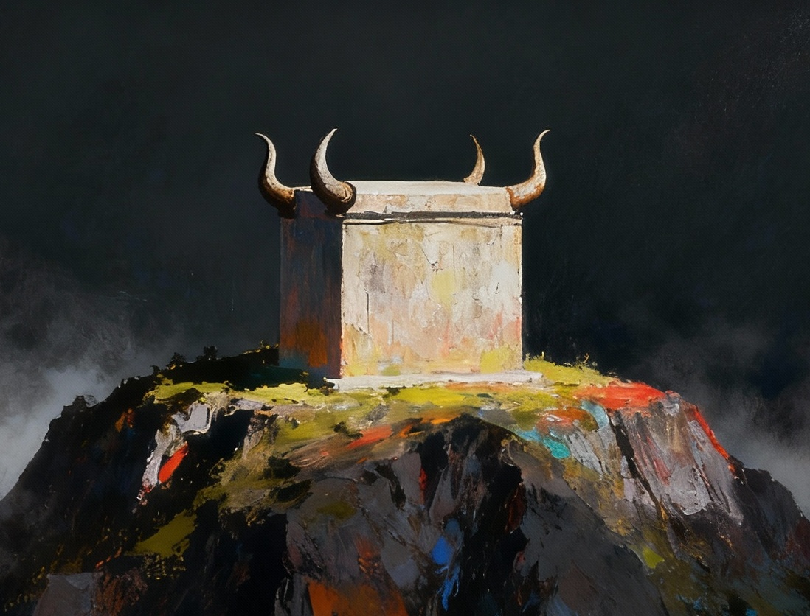
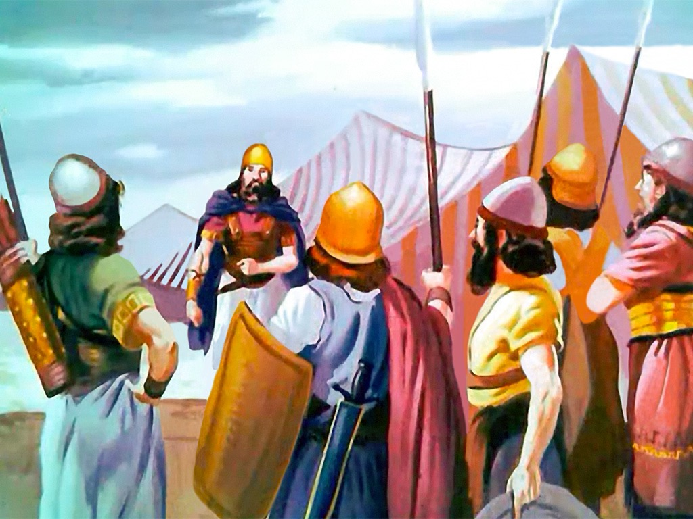
ANG HINUNGDAN SA PANAGBANGI
“Sa ilang pag-abot sa Geliloth duol sa Jordan sa yuta sa Canaan, ang mga Rubenita, mga Gadita, ug katunga sa tribo ni Manasseh nagtukod og dako kaayong halaran didto tupad sa Jordan.”(Josue 22:10)
Duol sa dapit diin nagtukod si Joshua og monumento sa milagrosong pagtawid sa Jordan, ang duha ug tunga ka tribo nagtukod og halaran nga susama sa halaran sa Sanctuaryo (Jos. 22:10, 28).
Kini nga buhat nasabtan sa uban nga usa ka paglapas sa balaod nga nagdili sa paghalad sa bisan asa gawas sa altar sa mga halad nga sinunog nga anaa sa Sanctuaryo (Lev. 17:8–9).
Ang ubang mga Israelita gusto unta pagpuksaon kining “sala” pinaagi sa pag-atake sa ilang mga igsoon (Jos. 22:12). Apan nimedya ang Dios aron malikayan ang usa ka matx orocag nga gubat sibil. Gigamit sa Dios ang mga tawo nga dili mosibya dayon ug husay nga walay klarong ebidensya; gihatagan nila og pabor ang ilang mga igsoon, ug ilang gitugotan ang pikas nga grupo nga mohatag og tubag ug pagpamatuod
(Jos. 22:13–14).
Sa katapusan, ang tinuod nga sayop lamang mao nga wala lang sila makapasidaan sa ilang mga igsoon sa ilang tinuod nga tuyo… apan dili kini usa ka daotan nga pagpanimuot.

Slide 6

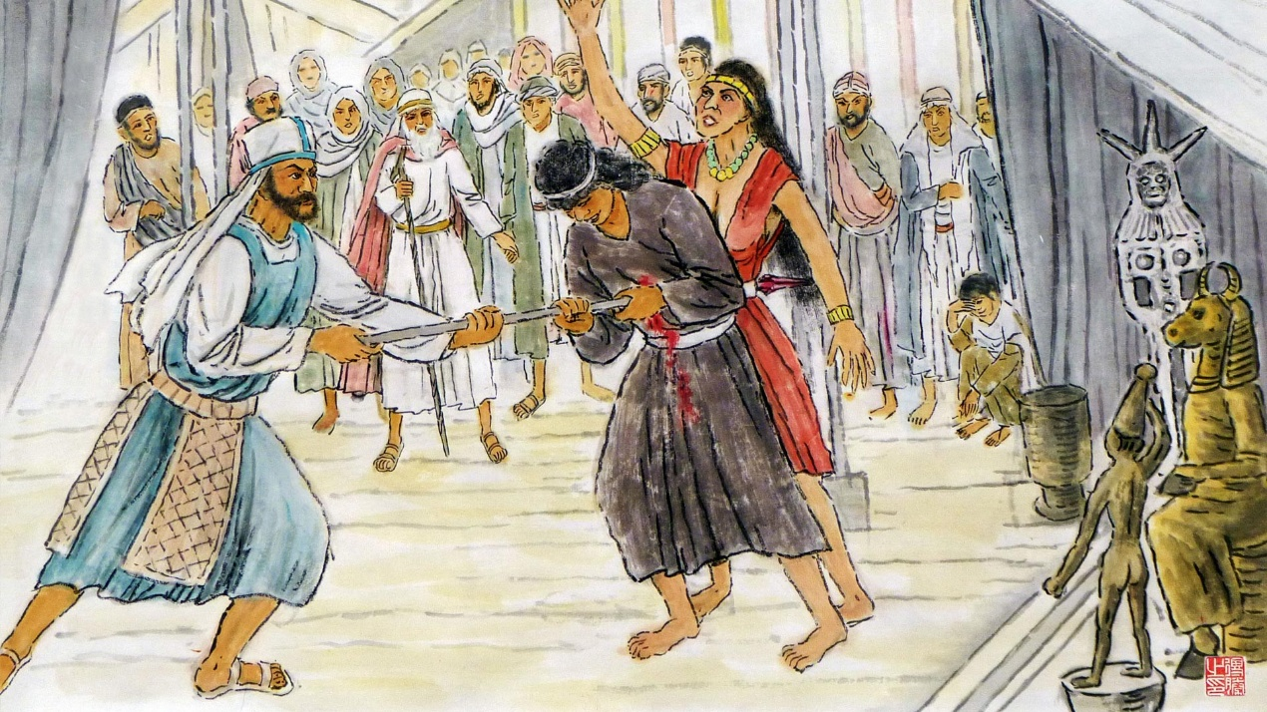
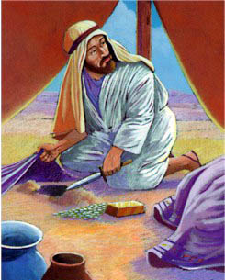
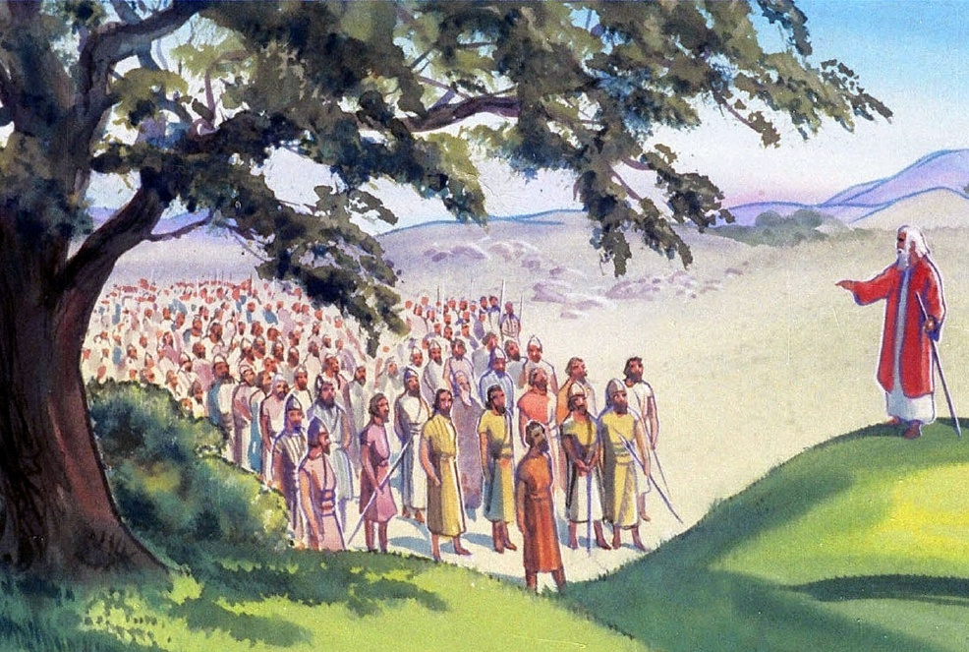
ANG MGA AKUSASYON
“Ang tibuok panagtigom sa Ginoo miingon: ‘Unsaon ninyo paglapas sa pagtoo sa Dios sa Israel sa ingon niini? Unsaon ninyo pagtalikod sa Ginoo ug pagtukod og halaran aron mangrebelde batok Kaniya?’”(Josue 22:16)
Ngano si Phinehas ang gipili aron mangulo sa komitiba sa imbestigasyon (Jos. 22:13–14)?
Si Phinehas, anak sa pinaka–halangdon nga sacerdote, nailhan nga walay pagduha-duha sa pagpahunong sa sala sa Baal-Peor (Num. 25:7–8). Sa iyang pakigpulong, iyang gikonektar ang sala ngadto sa sala ni Achan ug gikumpara kini sa sala nga giingon nga gibuhat sa duha ug tunga ka tribo (Jos. 22:16–20).
Husto ang baruganan ni Phinehas.Kung maghalad sila sa bag-ong halaran nga ilang gitukod, ang silot sa Dios moabot dili lang kanila kondili sa tibuok Israel (Jos. 22:18b).
Apan bisan pa niana, gihatagan niya sila og higayon nga tul-idon ang sayop sa wala pa sila makasala:— Gihatagan niya sila og opsyon nga mobalik sa pikas daplin sa Jordan, diin anaa ang Sanctuaryo (Jos. 22:19).

Slide 7


ANG MAHUMOK NGA TUBAG
“Kon nagtukod kami og among kaugalingong halaran aron motalikod sa Ginoo ug maghalad og mga sinunog nga halad, mga halad sa mga binhi, o mga halad sa pakigdait, unya ang Ginoo mismo unta maoy mohusay kanamo.”(Josue 22:23)
Ang mga tribo sa Reuben, Gad, ug katunga sa tribo ni Manasseh, sa dihang giakusahan sila, mitubag sa usa ka talagsaong paagi:
Mingpaminaw sila sa mga akusasyon nga walay reklamo
Gihimo nilang saksi ang Dios
Mitugot sila nga silotan kung tinuod silang nakasala
Gipadayag nila ang tinuod nilang tumong
Sa dihang ang uban nga mga Israelita wala makasabut sa motibo sa ilang mga igsoon sa pagtukod sa halaran, ilang gi-assume nga kini:— rebelyon,— tinguha sa pagbulag,— ug silot gikan sa Dios.
Apan ang tinuod nga tumong mao ang:— ang pagpabilin nga nahiusa sa ilang mga igsoon— ug ang paglikay sa umaabot nga panagbulag sa mga Israelita (Jos. 22:24–26).
Bisan pa nga ang akusado nga mga tribo mahimong nasakitan sa akusasyon ug makareact unta og kasuko, apan tungod sa ilang mahumok ug matinahuron nga tubag, nawala ang hulga sa gubat.

Slide 8

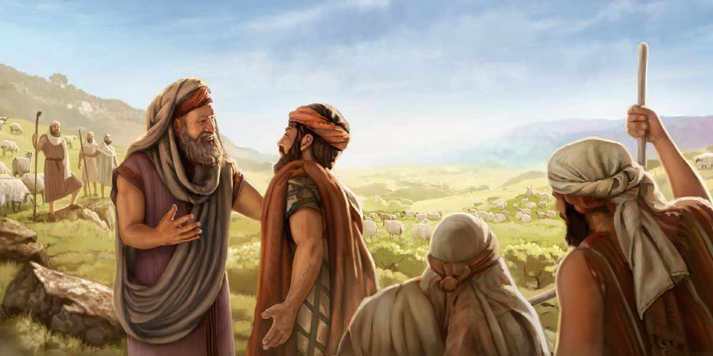
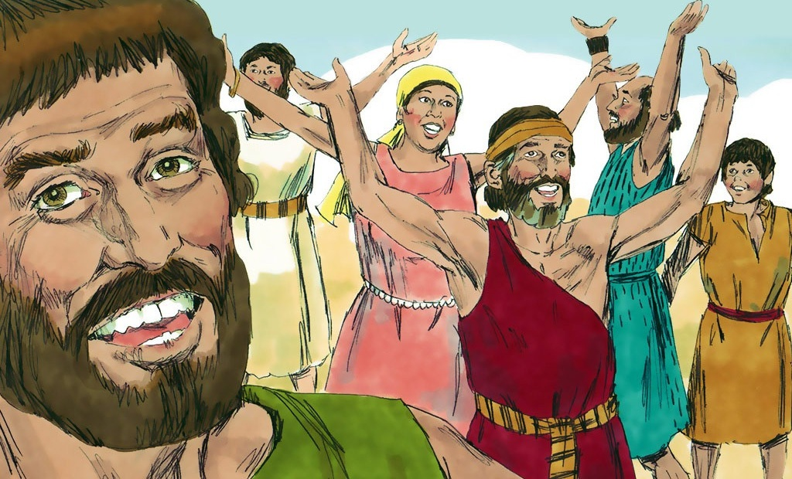
PAGPAHIULI
“Nalipay sila sa ilang nadungog ug ilang gi-dayeg ang Dios. Ug wala na silay gihunahuna nga mosulong aron gub-on ang yuta nga gipuy-an sa mga Rubenita ug mga Gadita.”(Josue 22:33)
Sa pagkahibalo nila nga dili tinood ang akusasyon, naguol unta apan narelieve si Phinehas ug ang delegasyon sa Israel (Jos. 22:30–31).Sa pikas bahin, sa pagkahibalo sa mga Israelita sa kamatuoran, naluya ang ilang kahadlok, nalipay sila, ug gi-dayeg nila ang Dios (Jos. 22:32–33).
Tungod sa ilang pananglitan, makita nato ang mga lakang nga gikinahanglan aron maulian ang kalinaw sa susamang mga kahimtang—sa pamilya, iglesia, ug komunidad:
Ayaw dayon paghimo og konklusyon
Isturyahi ang problema sa dili pa molihok
Andam mohalad og sakripisyo alang sa panaghiusa
Tubaga ang mga akusasyon sa mahumok ug matinahuron nga paagi
Magmaya ug pasidunggi ang Dios kon mabalik ang kalinaw
Ipahayag ang atong hunahuna ug katuyoan

Slide 9

“Ang mga anak sa Gad ug Reuben mibutang unya og usa ka inskripsyon sa ilang halaran aron ipakita ang tuyo nganong kini gitukod; ug sila miingon, ‘Kini mahimong saksi tali kanato nga si Jehova mao ang Dios.’ Sa ingon niini ilang gitinguhang malikayan ang umaabot nga sayop nga pagsabot ug wagtangon ang bisan unsang mahimong hinungdan sa tentasyon.Pagkanaghan sa mga seryoso nga kalisdanan nga mitunga tungod lamang sa yano nga sayop nga pagsabot, bisan pa taliwala sa mga taong matinud-anon ang katuyoan ug limpyo ang motibo; ug kon walay pagkamahigalaon ug pagpailub, mahimo kini moresulta sa dakung kagubot ug bisan makamatay nga mga sangputanan […].Walay tawo nga nahibalik gikan sa sayop nga baruganan pinaagi sa pagsaway ug pagpasipala; apan daghan ang napalayo pa gayud gikan sa husto nga dalan ug nahimong tig-a ang kasingkasing batok sa pagpangusog.Apan ang espiritu sa pagkamaayo, ang maabiabihon ug mapailubon nga pamatasan, makaluwas sa nasayop ug makapatalip sa daghang mga sala.”
EGW (Patriarchs and Prophets, pp. 519)

